Slide 1
LOAD TEST

Slide 2
Materi:
Perkenalan Load Test
Alat Load Test
Membuat Script Load Test
Implementasi Listener
Implementasi Assert
Membuat Report HTML

Slide 3
Perkenalan Load Test
Apa itu Load Test?
salah satu jenis performance testing yang tujuannya untuk mengetahui bagaimana suatu aplikasi atau sistem bekerja ketika diberi beban (load) tertentu.

Slide 4
Perkenalan Load Test
Analogi!
Bayangkan kamu punya warung makan.
Saat ada 1–2 orang yang beli, kamu bisa layani dengan mudah.
Kalau tiba-tiba ada 50 orang datang sekaligus, apakah warungmu masih bisa melayani dengan cepat? Atau malah jadi lambat, kacau, bahkan berhenti melayani?
Nah, load test itu seperti menguji system(warung) dengan banyak “pengunjung” (user) secara bersamaan untuk melihat:
Apakah aplikasi masih berjalan normal?
Seberapa cepat responnya?
Apakah ada bagian yang jadi bottle-neck (misalnya server, database, atau jaringan)?

Slide 5
Perkenalan Load Test
Tujuan Load Test
Mengetahui kapasitas normal aplikasi (berapa user yang bisa dilayani dengan baik).
Mengukur response time (cepat atau lambatnya aplikasi merespons).
Mengidentifikasi masalah performa sebelum terjadi di pengguna nyata.

Slide 6
Perkenalan Load Test
Kapan di lakukan Load Test
Pada prinsipnya sebisa mungkin performance testing dilakukan secara continuous
Ada tanda tanda kapan kita bisa untuk melakukan load testing
Memastikan performance sistem sebelum direlease
Ketika ada event tertentu yang diproyeksikan akan ada lonjakan user
Ketika ada perubahan atau penambahan komponen pada sistem arsitektur
Ketika ada feature baru atau perubahan pada feature yang memiliki query pada database cukup intense

Slide 7
Perkenalan Load Test
Key Metric dalam Performance Test
Hal yang dapat diukur dan perlu diperhatikan dalam Performance Test antara lain:
1. Response Time (Waktu Respon)
Waktu yang dibutuhkan sistem untuk merespons request user.
2. Throughput
Jumlah request yang bisa diproses sistem dalam satuan RPS(request per second).
3. Concurrent Users / Load
Jumlah user aktif yang menggunakan sistem pada saat bersamaan.
4. Error Rate
Persentase request yang gagal (contoh: HTTP 500, timeout, gagal login, dsb).
5. CPU dan Memory Usage

Slide 8
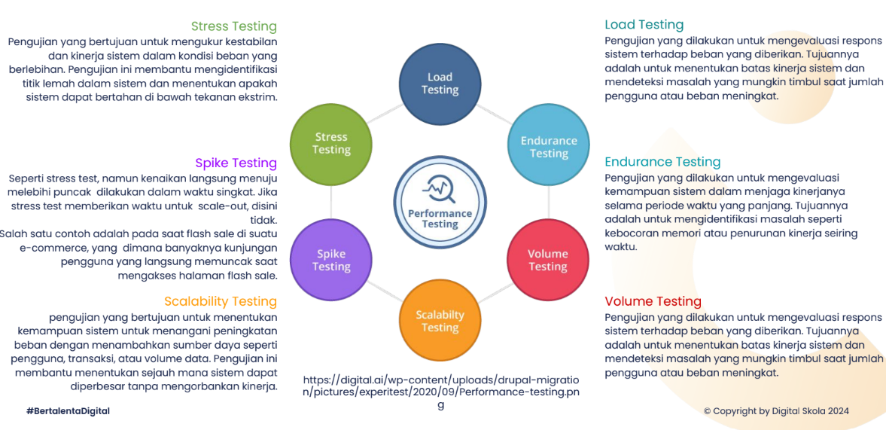
Perkenalan Load Test
Jenis Performance Test

Slide 9
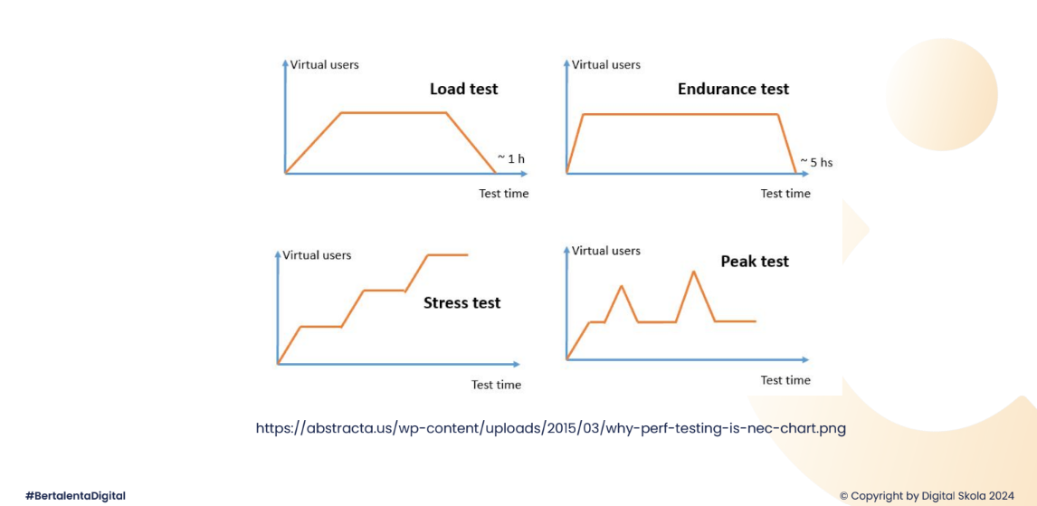
Perkenalan Load Test
Jenis Performance Test

Slide 10
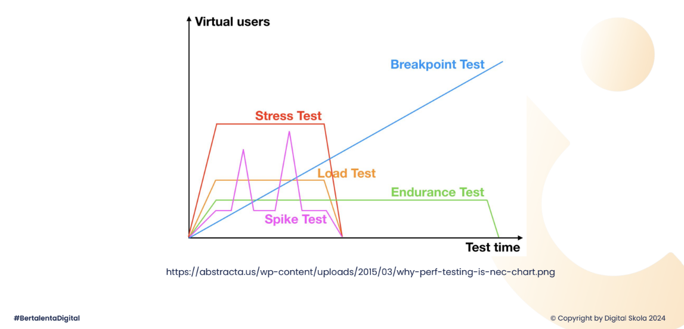
Perkenalan Load Test
Jenis Performance Test

Slide 11
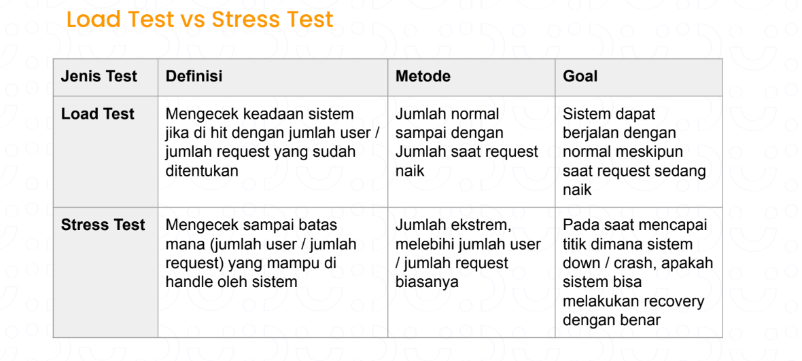
Perkenalan Load Test
Load Test Vs Stress Test

Slide 12
Perkenalan Load Test
Parameter Dasar Load Test di JMeter
Number of Threads (User / VU) → berapa banyak user virtual.
Ramp-up Period → seberapa cepat user diluncurkan.
Loop Count → berapa kali tiap user mengulangi skenario.
Parameter Tambahan:
Duration (Scheduler) → durasi test (misalnya 30 menit).

Slide 13
Perkenalan Load Test
Parameter Dasar Load Test di JMeter
Cara Bacanya!
Number of Threads = 10
→ akan ada 10 Virtual User yang disimulasikan.
Ramp-up = 20 detik
→ JMeter akan butuh 20 detik untuk mengaktifkan semua 10 user.
→ artinya 1 user baru muncul setiap 2 detik.
→ di dapatkan dari 20/10 = 2 detik
Loop Count = 2
→ setiap user akan menjalankan skenario test 2 kali.
Jadi total hit nya Adalah 10 x 2 = 20 request
Contoh 1!
Number of Threads (User): 10
Ramp-up Period: 20 detik
Loop Count: 2

Slide 14
Perkenalan Load Test
Parameter Dasar Load Test di JMeter
Cara Bacanya!
Number of Threads = 10
→ akan ada 10 Virtual User yang disimulasikan.
Ramp-up = 20 detik
→ JMeter akan butuh 20 detik untuk mengaktifkan semua 10 user.
→ artinya 1 user baru muncul setiap 2 detik.
→ di dapatkan dari 20/10 = 2 detik
Loop Count = 2
→ setiap user akan menjalankan skenario test 2 kali.
Jadi total hit nya Adalah 10 x 2 = 20 request
Simulasi!
Detik 0 → User pertama mulai. Detik 2 → User kedua mulai. Detik 4 → User ketiga mulai. … Detik 20 → Semua 10 user sudah aktif. Masing-masing user menjalankan 2 kali skenario

Slide 15
Perkenalan Load Test
Parameter Dasar Load Test di JMeter
Cara Kerjanya!
JMeter akan meluncurkan 10 user dalam waktu 20 detik.
→ artinya setiap 2 detik ada 1 user baru masuk.
Setelah aktif, setiap user akan terus menjalankan skenario
berulang-ulang (karena Loop = Forever).
Test akan berhenti otomatis setelah 60 detik,
meskipun masih ada user yang seharusnya lanjut loop.
Contoh 2!
Number of Threads (User): 10
Ramp-up Period: 20 detik
Loop Count: Forever
Duration: 60 Detik
Alur!
Detik 0 → user pertama mulai.
Detik 20 → semua 10 user sudah aktif.
Detik 20–60 → semua 10 user jalan bareng, hit request terus menerus. Detik 60 → test stop.

Slide 16
Perkenalan Load Test
Parameter Dasar Load Test di JMeter
Bedanya!
Kalau pakai Loop Count = 2
→ tiap user hanya jalan 2 kali, test bisa selesai cepat (tergantung skenario).
Kalau pakai Duration = 60 detik
→ tiap user akan jalan sebanyak mungkin selama 1 menit, jumlah hit bisa lebih banyak.

Slide 17




Alat Load Test

Slide 18
Apa itu JMeter?
JMeter adalah sebuah performance test tools yang
dapat membantu untuk melakukan pengukuran dan
analisa performance dari sebuah sistem.
Jmeter adalah aplikasi Java murni 100% yang dirancang untuk menguji beban perilaku fungsional dan mengukur kinerja.

Slide 19
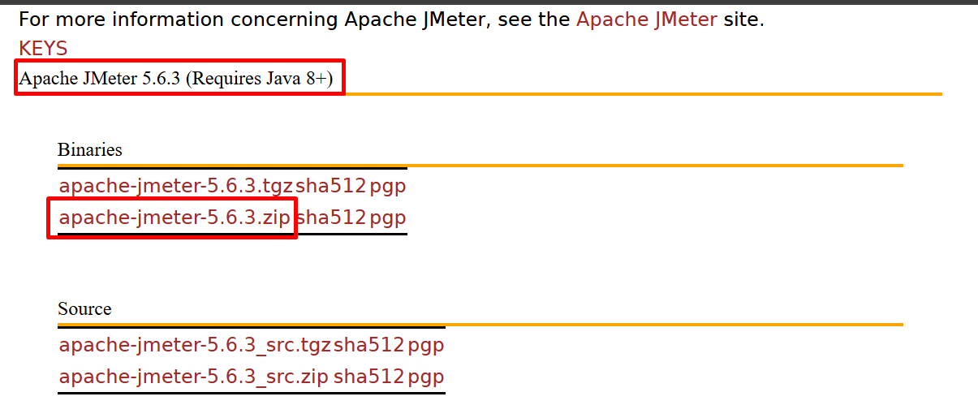
Download JMeter!
Download Jmeter
https://jmeter.apache.org/
Download Jmeter
https://jmeter.apache.org/

Slide 20
Download JMeter!
Bagi Pengguna Mac
Pastikan sudah install homebrew, kalo belum:
/bin/bash -c "$(curl -fsSL https://raw.githubusercontent.com/Homebrew/install/HEAD/install.sh)"
2. Pastikan Java sudah ter install, jika belum:
brew install openjdk@11
3. Install Jmeter
brew install jmeter
4. jmeter
Catatan:
Untuk mengecek java version: java –version
Untuk mengecek jmeter version: jmeter –version
Pastikan path sudah di sesuaikan(di bantu ketika instalasi java)
echo 'export PATH="/opt/homebrew/opt/openjdk@17/bin:$PATH"' >> ~/.zshrc

Slide 21
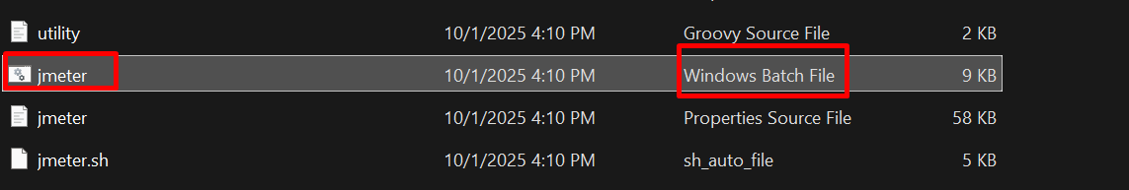
Checklist To Do:
Sudah install Java
2. JAVA_HOME telah ditambahkan pada System Environment Variable
Jalankan Jmeter:
Extract Jmeter.zip yang telah di download
Masuk ke dalam folder bin
Klik 2x pada file batch "jmeter"

Slide 22
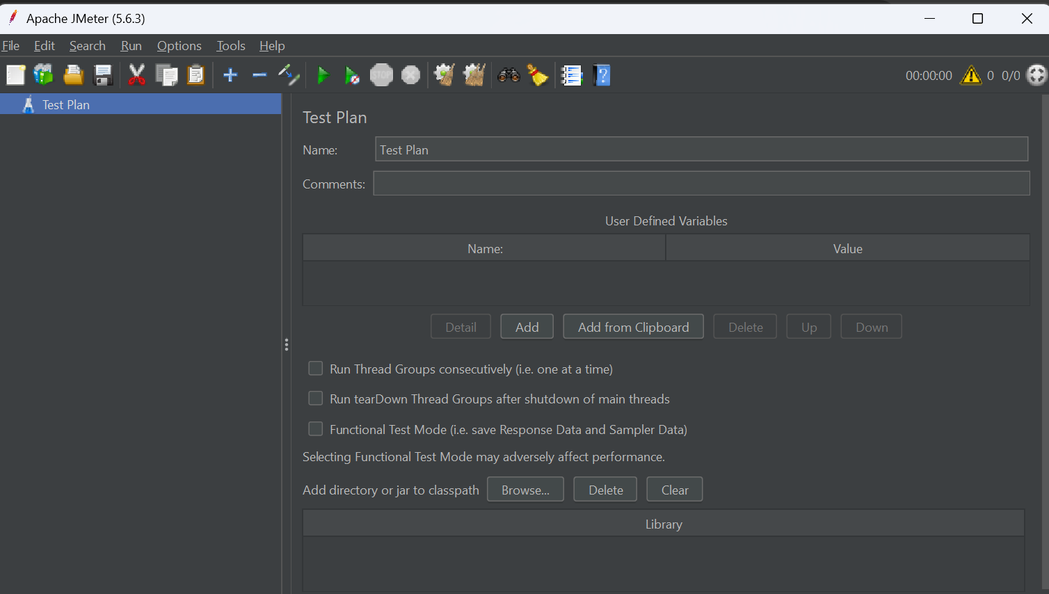
GUI Jmeter

Slide 23
Create Load Test Script!
Ada beberapa hal yang perlu kita set up antara lain:
Test Plan
Thread Group
Sampler
Listener
Assertion

Slide 24
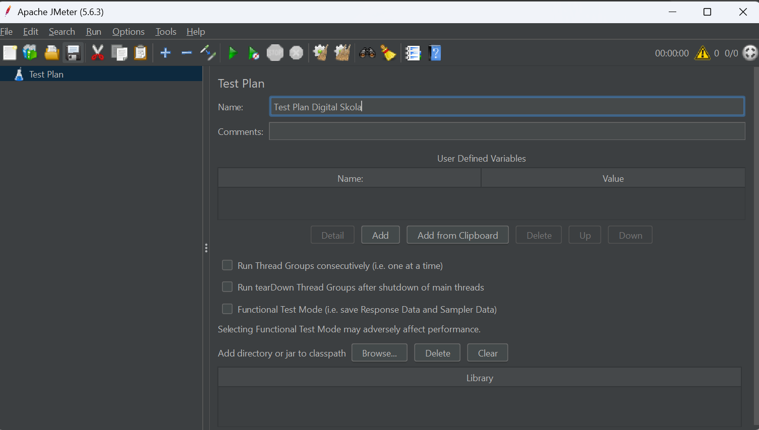
Test Plan
Test Plan: rangka utama (root folder) di JMeter yang berisi semua konfigurasi, skenario, dan komponen yang dibutuhkan untuk menjalankan performance test.

Slide 25
Thread Group
Thread Group: komponen inti di dalam Test Plan yang mendefinisikan bagaimana user virtual (simulasi user) akan mengeksekusi test.
Parameter Utama di Thread Group
Number of Threads (users) → jumlah user virtual yang akan disimulasikan. Contoh: isi 50 → JMeter akan buat 50 user.
Ramp-Up Period (seconds) → waktu untuk menaikkan semua user. Contoh: 50 threads, ramp-up 10 detik → tiap detik 5 user baru aktif. (50/10)
Loop Count → berapa kali tiap user mengulang skenario. Contoh: Loop Count = 2 → setiap user akan menjalankan request 2 kali.
Duration (opsional) → kalau di-set, test akan berjalan sesuai durasi tertentu, bukan hitungan loop.

Slide 26
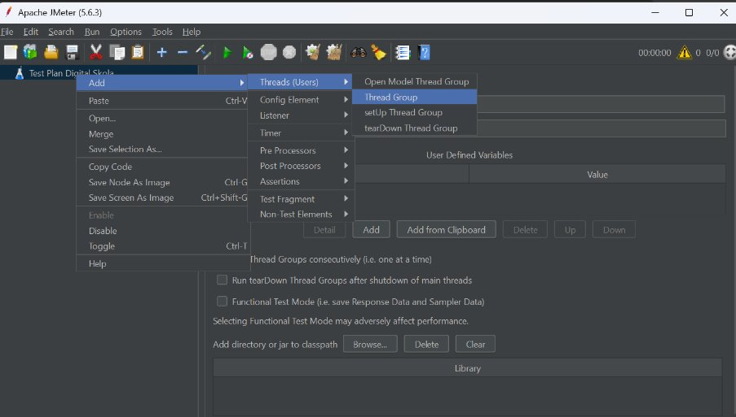
Thread Group

Slide 27
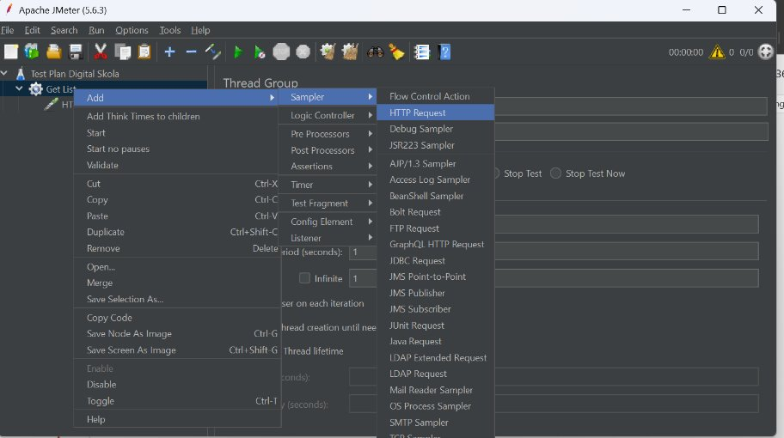
Sampler
Sampler: komponen di JMeter yang digunakan untuk mengirimkan request ke server atau sistem yang diuji.
Adapun hal yang perlu kita isi antara lain:
Name
Endpoint
Protocol
Method
Path

Slide 28
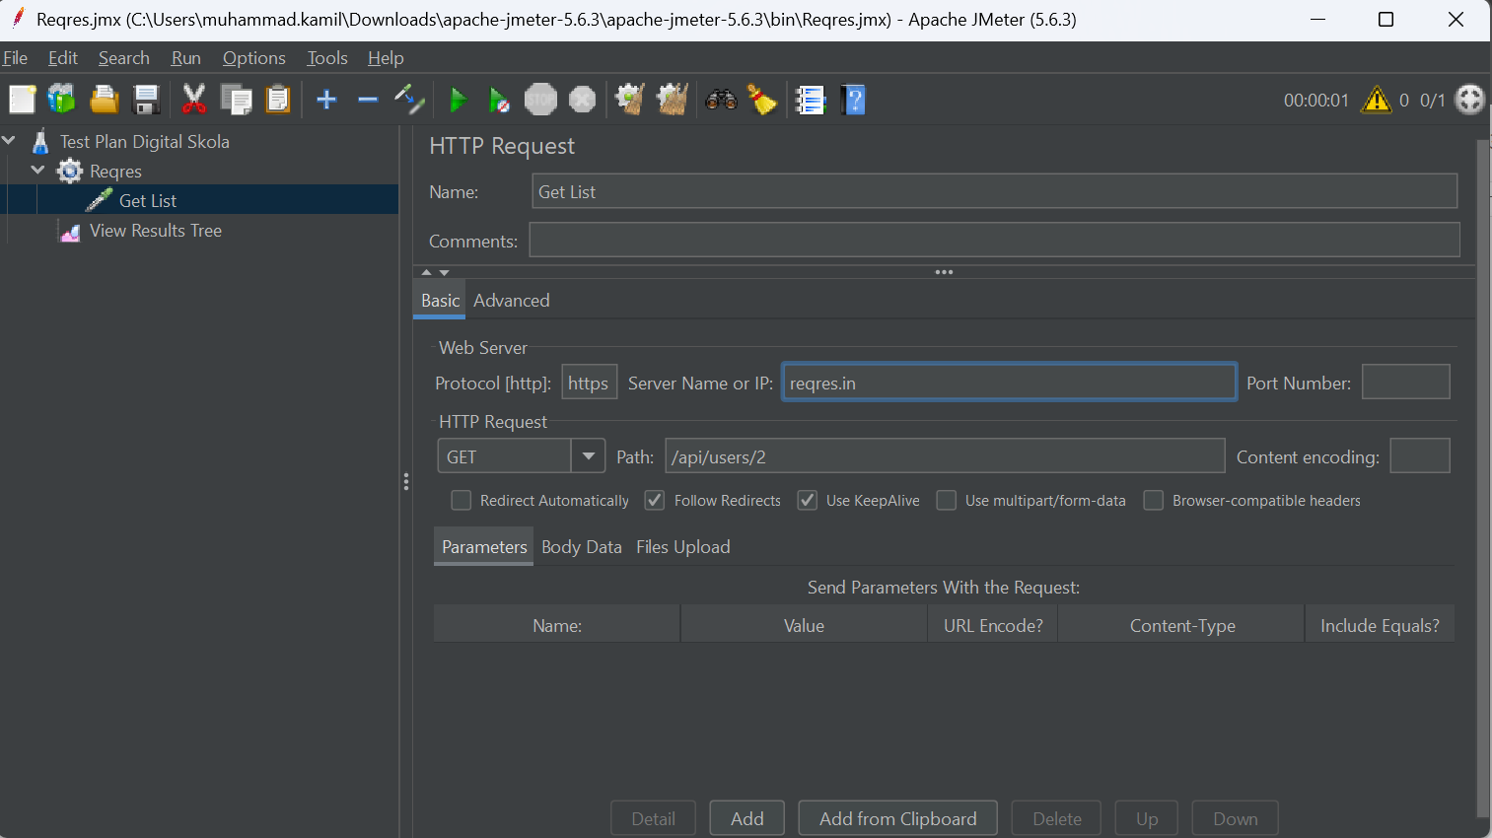
Sampler

Slide 29
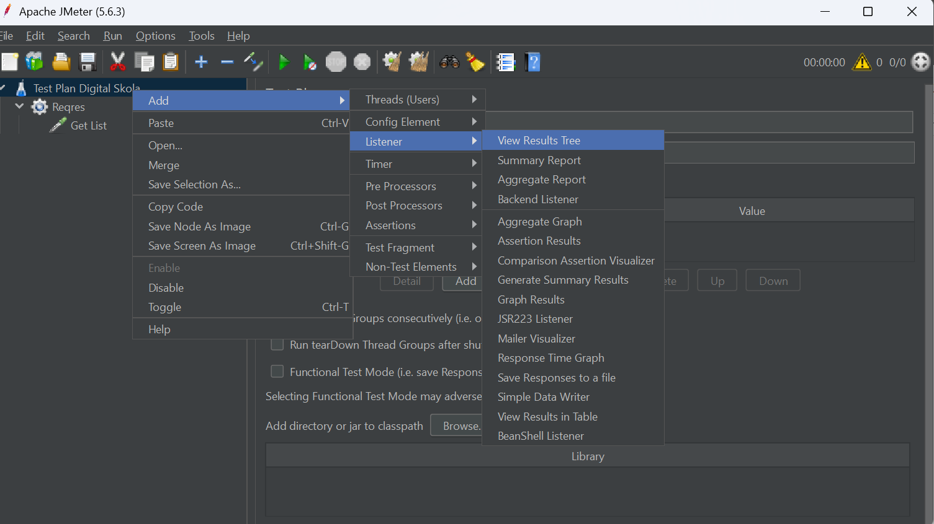
Listener
Listener: komponen di JMeter yang berfungsi untuk mengumpulkan, menampilkan, dan menyimpan hasil eksekusi test.
Ada beberapa pilihan antara lain:
View Result Tree
Summary Report

Slide 30
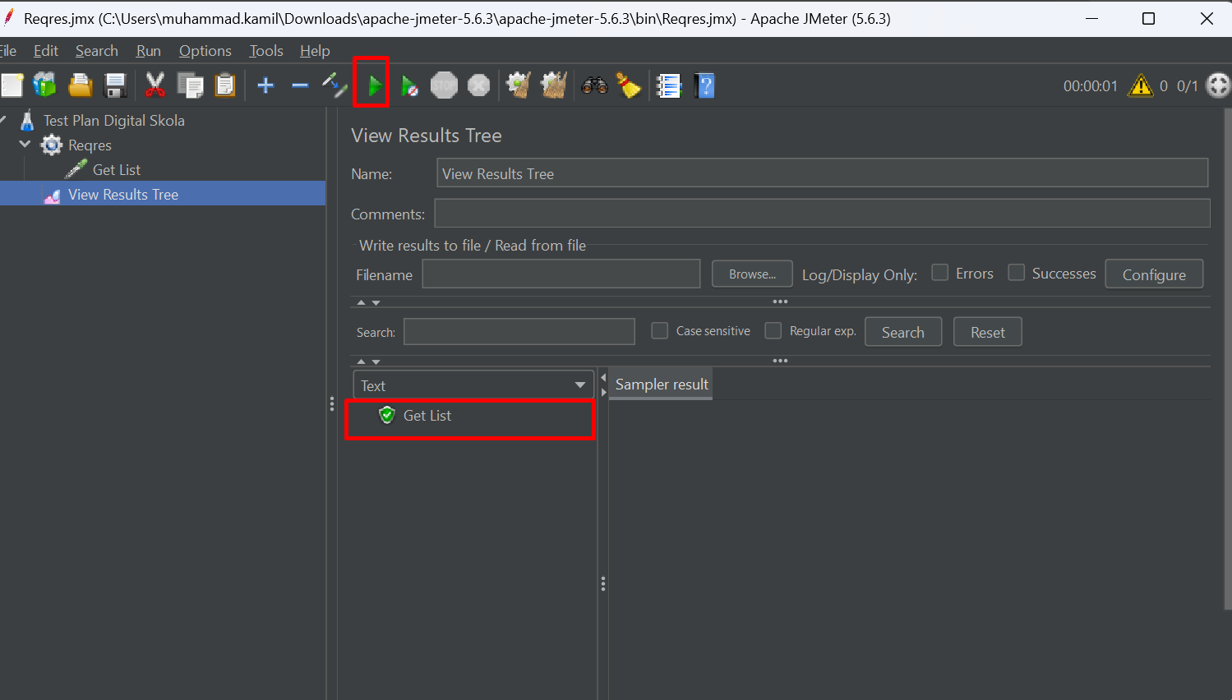
Run Jmeter
Bisa dengan menekan tombol play button berwarna hijau

Slide 31
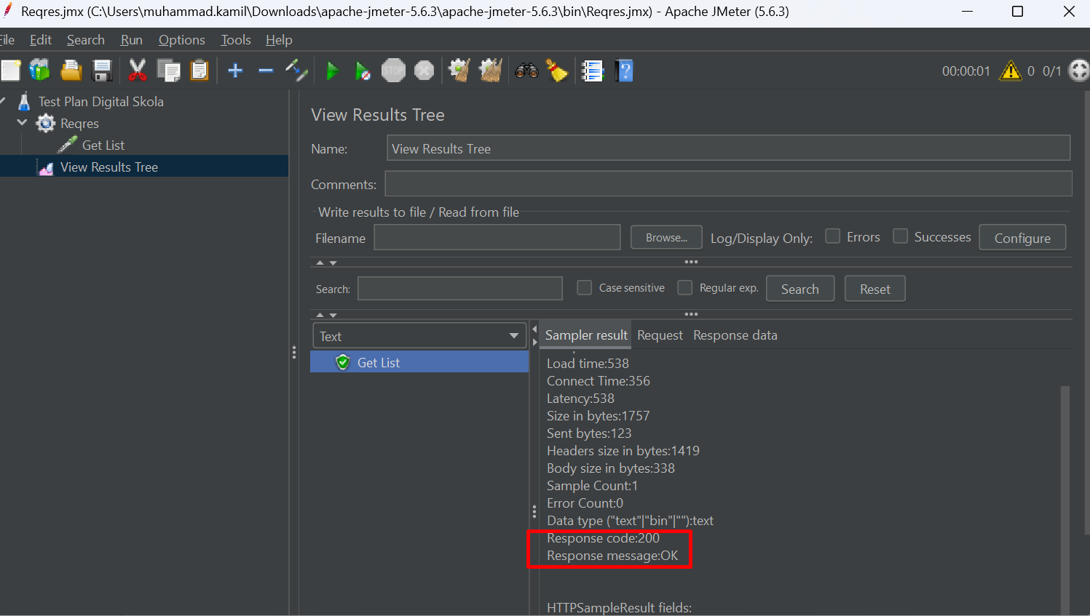
Hasil Run Jmeter

Slide 32
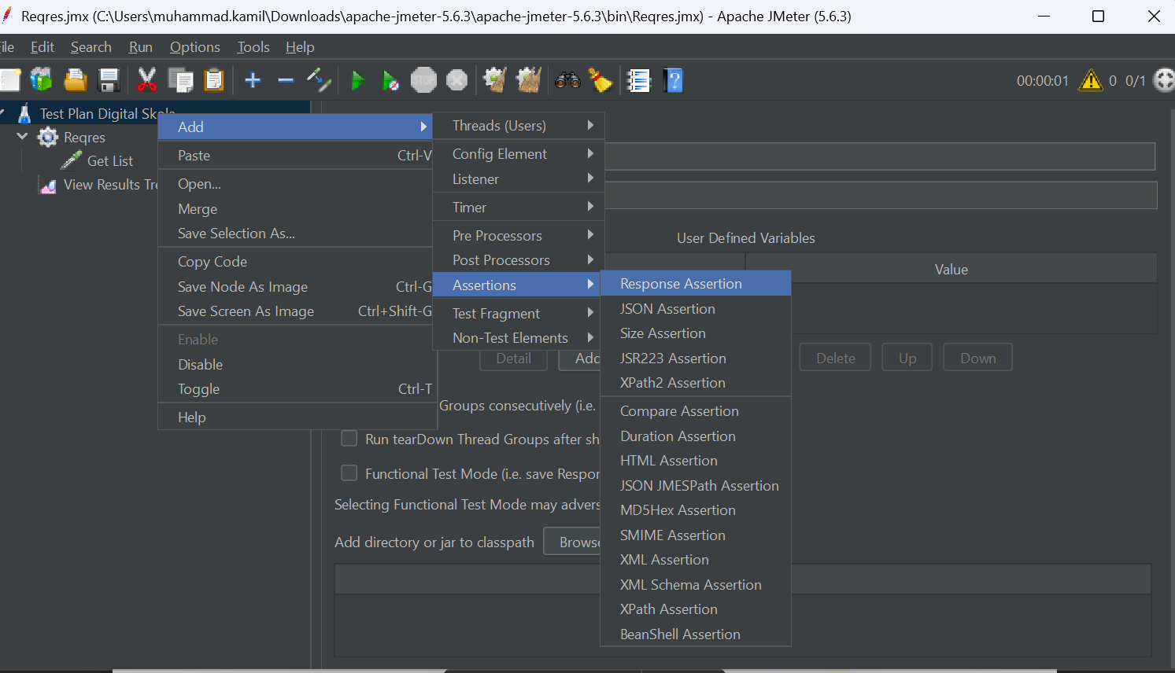
Assertion
Assertion Komponen yang bertugas untuk melakukan validasi response atau performance test metrics
Beberapa assertion yang biasa di gunakan:
Response Assertion
JSON Assertion

Slide 33
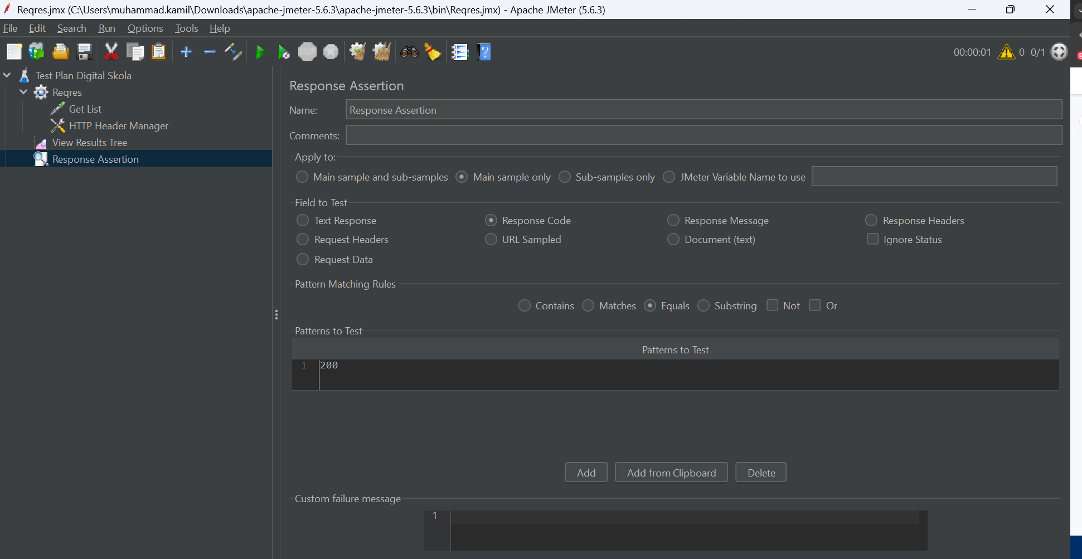
Assertion
Response Assertion
Apply To: Mainly sample only
Field to test: Response Code
Pattern Matching Rules: Equals
Patterns to Test: 200

Slide 34
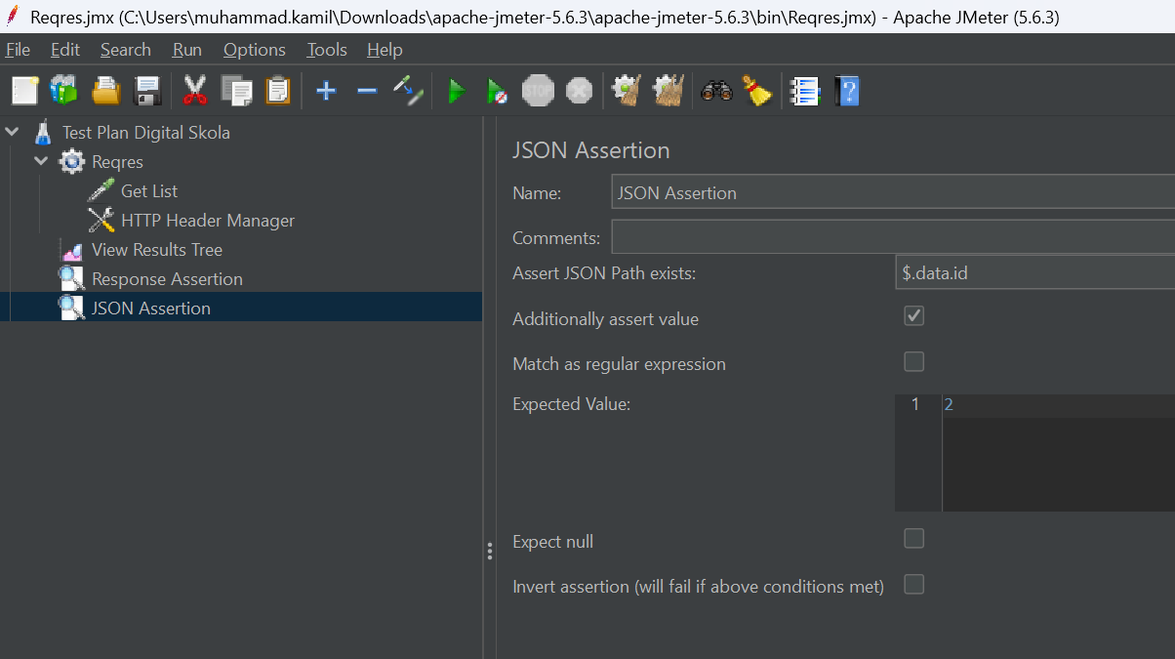
Assertion
JSON Assertion
Assert JSON Path exists: isi properti yang mau di validasi (Ex: $.users[0].username)
Expected Value: isi dengan nilai yang di harapkan
Additionally Assert Value: check
Kita akan validasi nilai id pada data, berikut responenya:
{
"status": 200,
"users": [
{
"_id": "6906253b673f8dae6a1023d8",
"username": "Ridhwan",
"age": 29,
"protected": true
}
]
}

Slide 35
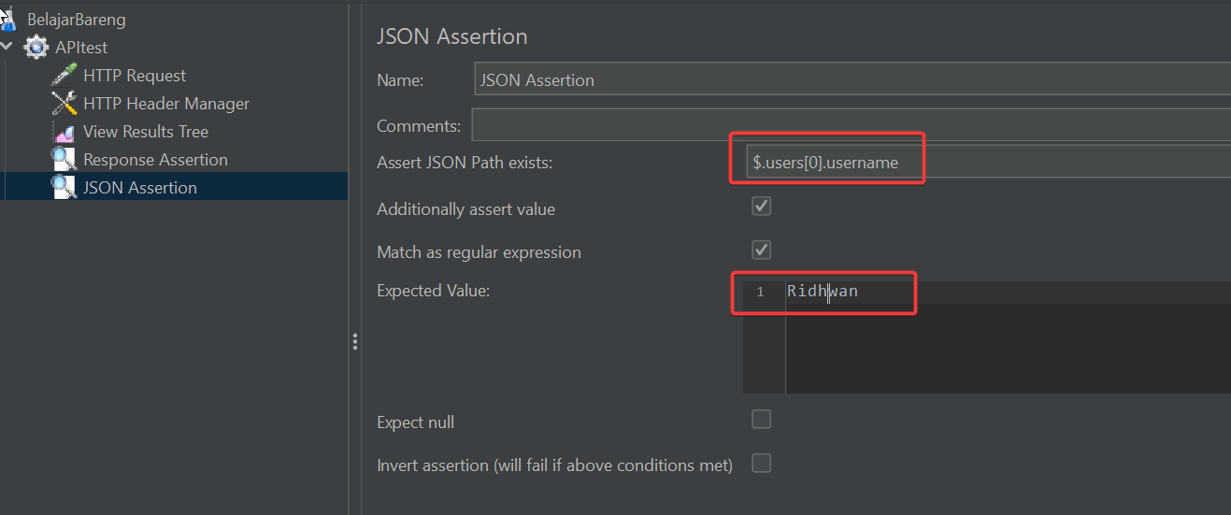
Assertion
JSON Assertion
Assert JSON Path exists: isi properti yang mau di validasi
Expected Value: isi dengan nilai yang di harapkan
Additionally Assert Value: check
Kita akan memvalidasi properti nama harus mempunyai nilai 'Ridhwan'

Slide 36
Membuat Report HTML
Ada 2 step untuk membuat report:
Run test kita dengan JMeter mode CLI, atau non GUI,
untuk generate file report .jtl (bawaan JMeter)
2. Compile report jtl tersebut agar menjadi HTML

Slide 37
Membuat Report HTML
1. Generate file report .jtl
Berikut command yang digunakan
jmeter -n -t test-plan.jmx -l results.jtl
Arguments:
-n : mode non GUI
-t : lokasi file JMeter kita
-l : output tempat file report .jtl

Slide 38
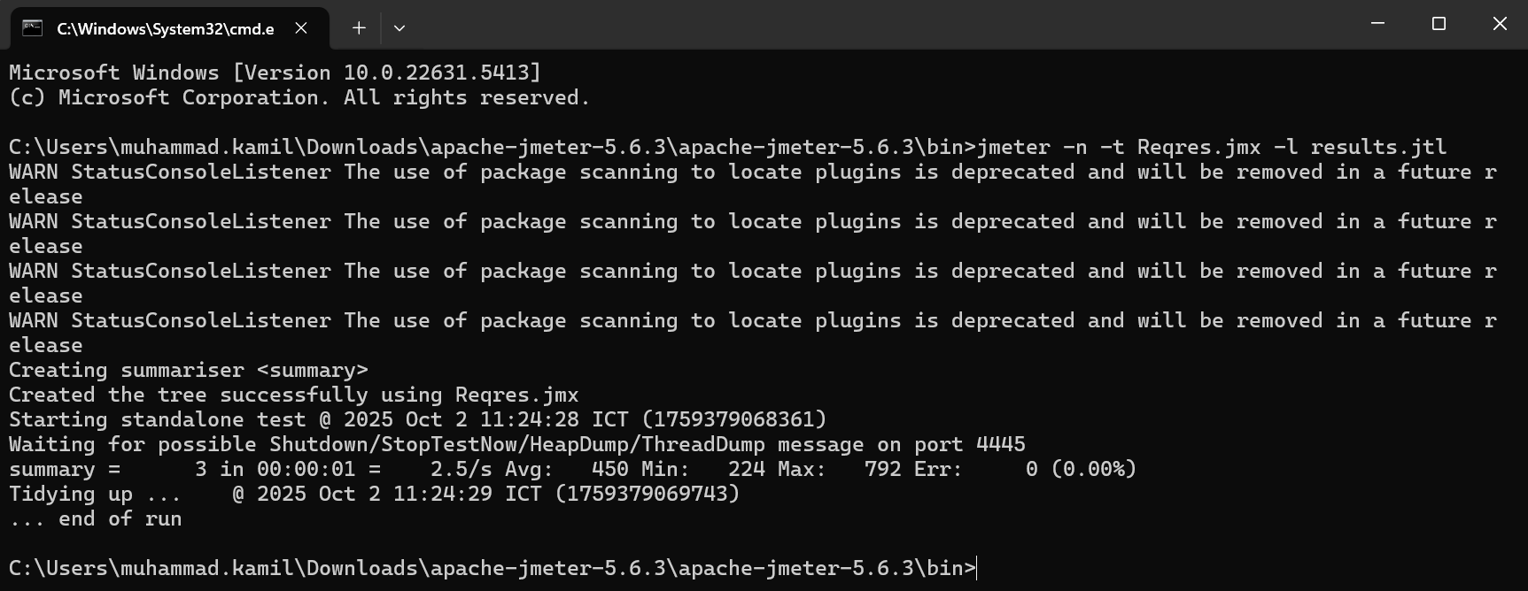
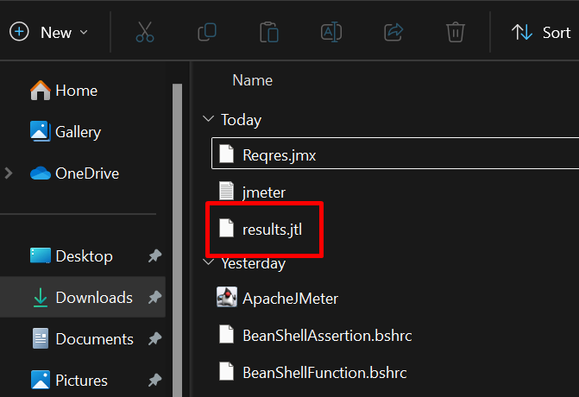
Membuat Report HTML

Slide 39
Membuat Report HTML
2. Compile file reports.jtl ke html
Berikut command yang digunakan
jmeter -g results.jtl -o report-folder
Arguments:
-g : lokasi file jtl yang sudah kita generate sebelumnya
-o : output folder tempat report HTML yang ingin di generate

Slide 40
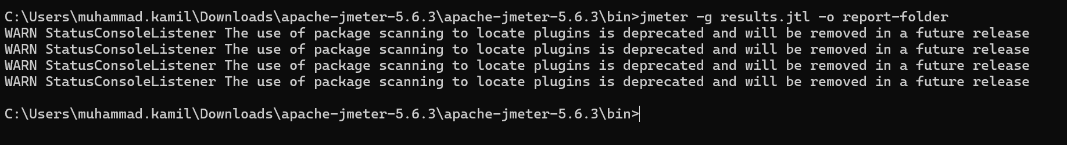
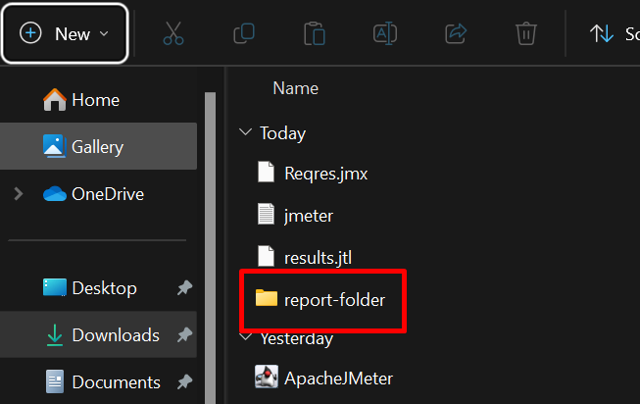
Membuat Report HTML

Slide 41
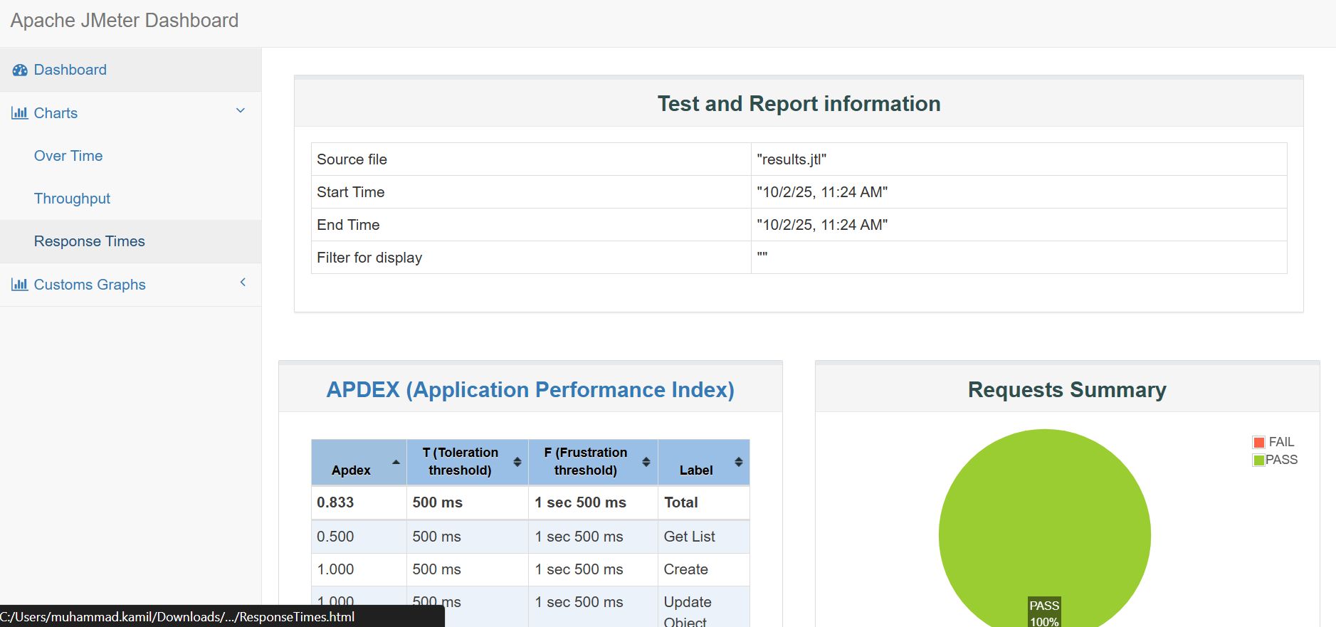
Membuat Report HTML

Slide 42
Tugas!
Buatlah 1 project JMeter
Buat minimal 1 sampel dengan method POST dan GET dari request https://belajar-bareng.onrender.com/
dengan ketentuan:
[POST] Setiap user hanya melakukan 1 kali POST request selama skenario dijalankan.
[GET] Setiap user mengirim 10 GET request per loop, dengan total 2 loop per user, selama durasi 5 detik.
3. Berikan validasi
- HTTP Status Code
- JSON Field (Status)
4. Buat report dari hasil run tersebut
5. Masukan kedua file itu dalam satu folder, lalu upload ke google drive:
- File JMeter .jmx
- Folder Report yang sudah di generate
6. Submit ke LMS Digital Skola

